Slide 1
ЦОС в 2022-2023 учебном году

Slide 2
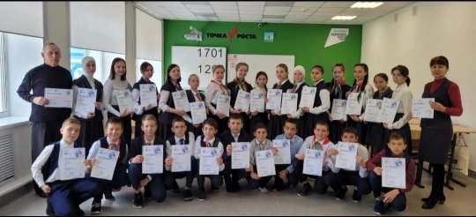
3D–моделирование
В рамках федерального проекта «Точка роста» учащиеся 5-6 классов обучались на базе технопарка «Кванториум», где прослушали образовательный курс «3D-моделирование» в объёме 20 часов. Успешно сдав тест, обучающиеся получили сертификаты.

Slide 3
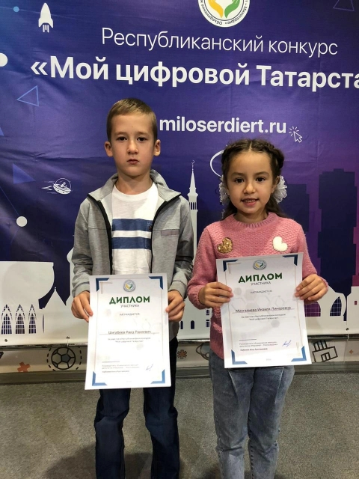
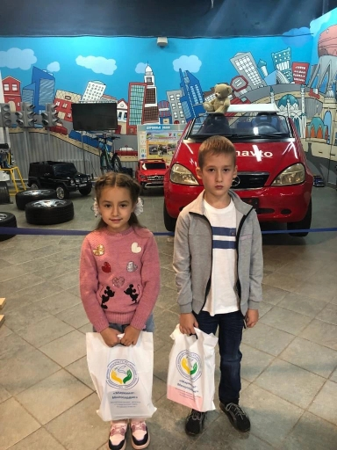
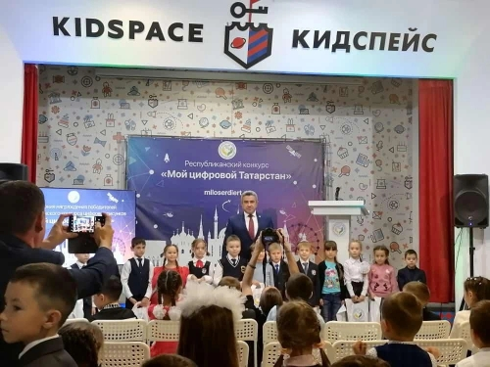
КИДСПЕЙС
На площадке изучения рабочих профессий «Кидспейс» прошла торжественная церемония чествования победителей Республиканского конкурса рисунков «Мой цифровой Татарстан». Конкурс проводился в знаковом для татарстанцев году, посвященном году цифровизации, при поддержке Председателя Государственного Совета Республики Татарстан Фарида Хайрулловича Мухаметшина и женщин-депутатов объединения Государственного Совета Республики Татарстан «Мәрхәмәт-Милосердие». 45 работ были признаны победителями конкурса, еще 26 рисунков отобраны путем народного голосования. Победителями муниципального этапа стали учащиеся 1-х классов: Мингалиева И., Мухаматуллина И., Хантимиров А. , Хантимиров С., Шигабеев Р., Бадрутдинов А., Валиева А., Валиева А., Загидуллин И., их работы были направлены на республиканский этап конкурса. Победитель конкурса Мингалиева Назиля и победитель народного голосования Шигабеев Рияз приняли участие в торжественной церемонии награждения в г.Казань.

Slide 4
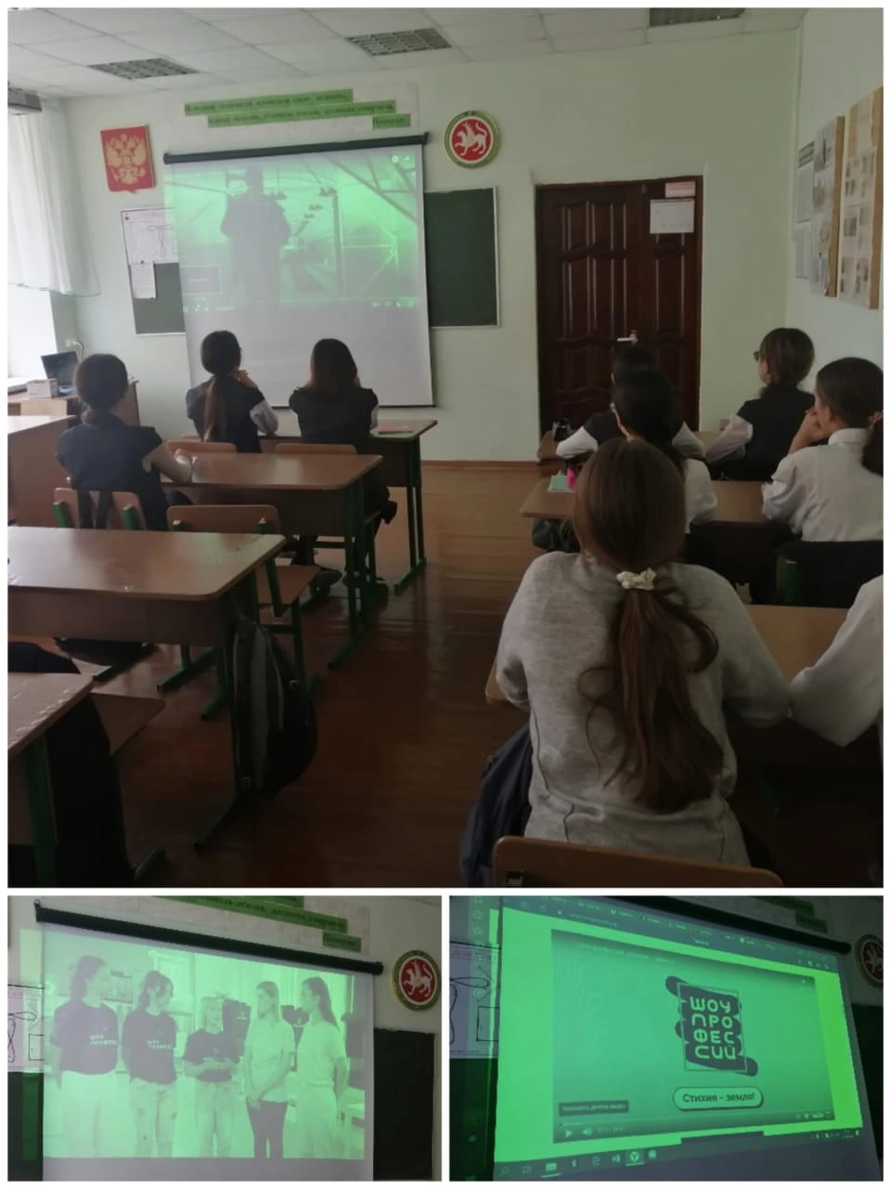
Проектория
Педагогический класс школы участвовал на открытом онлайн уроке «Проектория» по теме «Компетенция «Агрономия», направленный на раннюю профориентацию обучающихся.

Slide 5
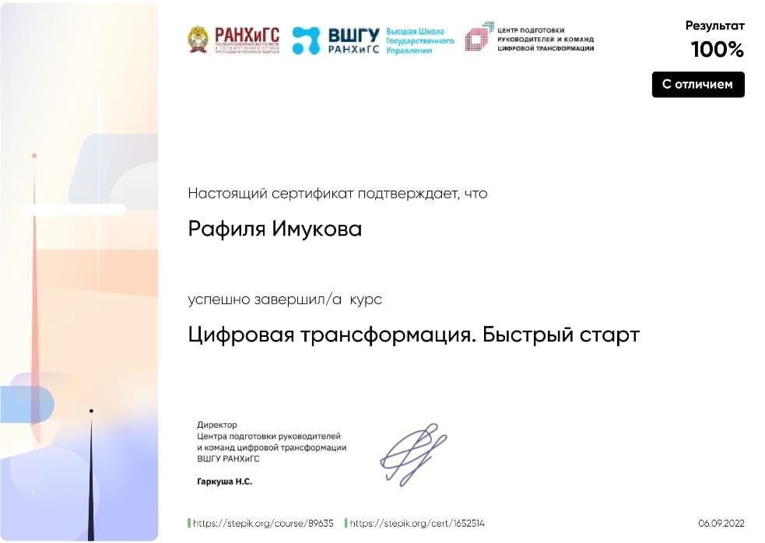
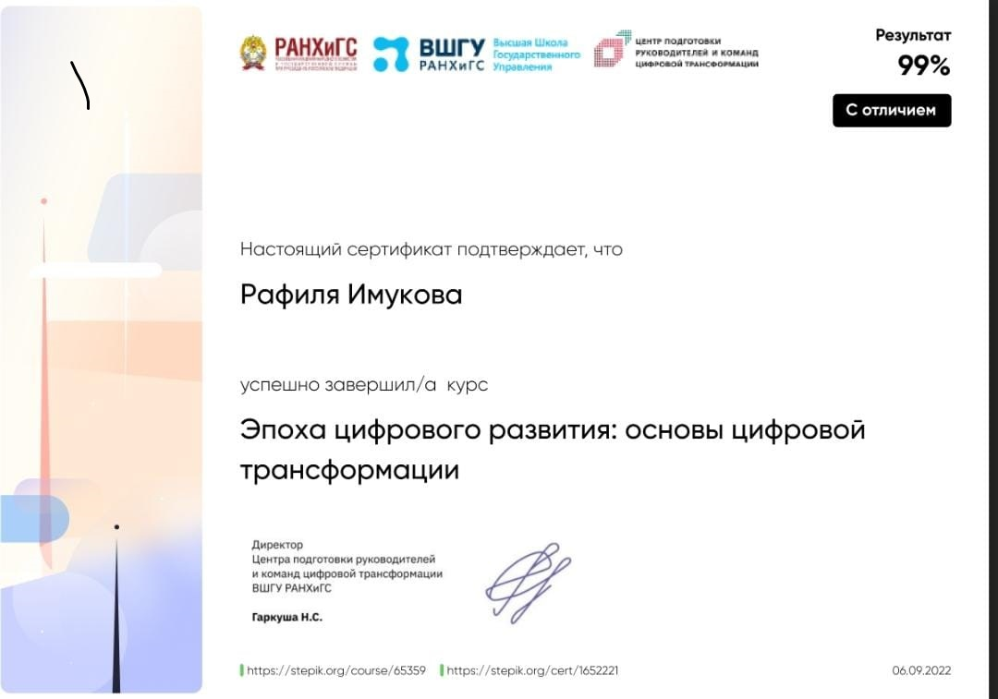
Цифровое развитие
Учителя успешно прошли курсы «Эпоха цифрового развития: основы цифровой трансформации» и «Сферум как современный цифровой инструмент для образовательного процесса: практика использования в работе учителя».

Slide 6
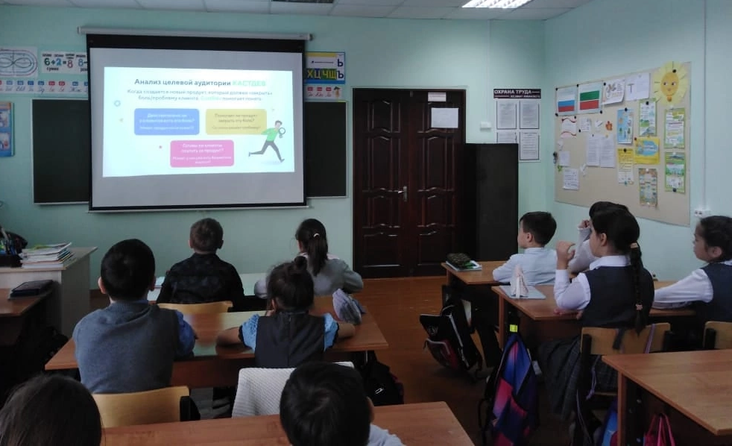
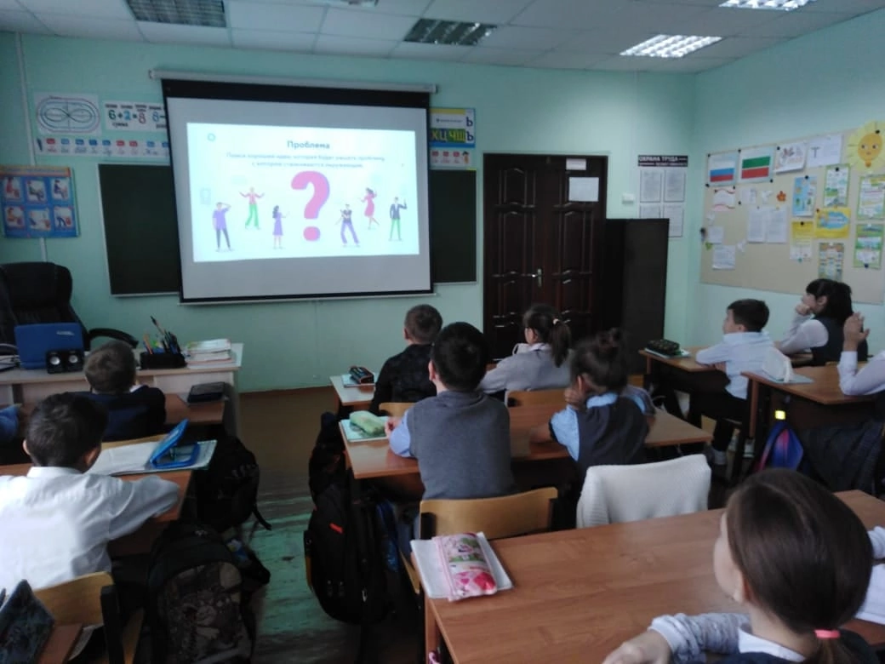
Урок Цифры
В целях развития цифровых навыков и популяризации среди школьников передовых технологий, во всех классах школы прошел Урок Цифры по теме «Как стать IT-предпринимателем».

Slide 7
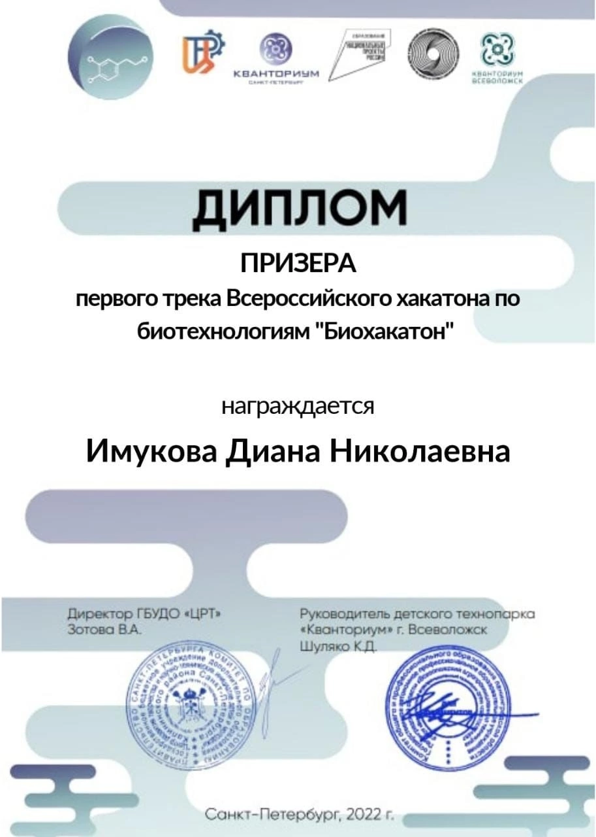
ХАКАТОН
Имукова Диана, ученица 2 В класса - призер Всероссийского Хакатон по биотехнологиям «Биохакатон» ( рук. Имукова Р. Р.)

Slide 8
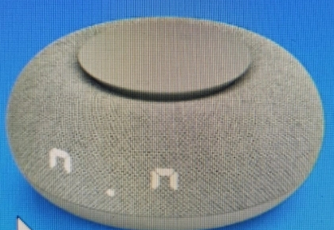
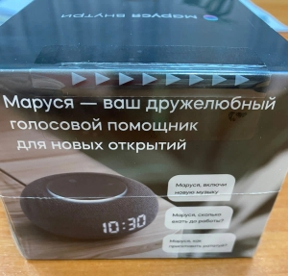
Акция «Марафон общения для учителей»
В рамках Всероссийской акции «Марафон общения для учителей» учителя – пользователи активно общались через учебный профиль Сферум в VKМессенджере. Школа зарегистрировалась в цифровой платформе Сферум, пригласила учителей и учеников. Учителя-пользователи создали чаты с коллегами, учениками и родителями, обменивались сообщениями и файлами. Апастовская средняя школа награждена умной колонкой VK Капсула Мини с голосовым помощником «Маруся».

Slide 9
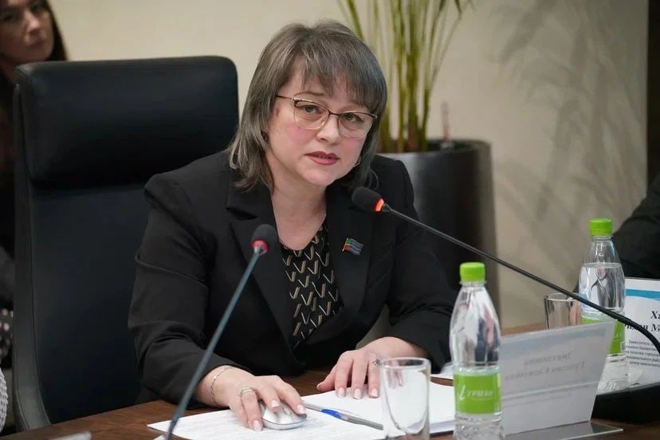
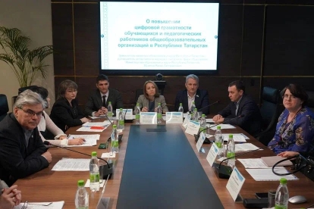
Цифровая трансформация учителей и учащихся: из опыта работы сельской школы
14 декабря 2022 года директор школы Зиятдинова Гузелия Сагитовна приняла участие в заседании Экспертного совета при Комитете Государственного Совета Республики Татарстан по образованию, культуре, науке и национальным вопросам. На заседании рассматривался вопрос повышения цифровой грамотности обучаюшихся и педагогов общеобразовательных организаций Республики Татарстан. Зиятдинова Г.С. обобщила опыт работы Апастовской школы по теме «Цифровая трансформация учителей и учащихся: из опыта работы сельской школы».

Slide 10
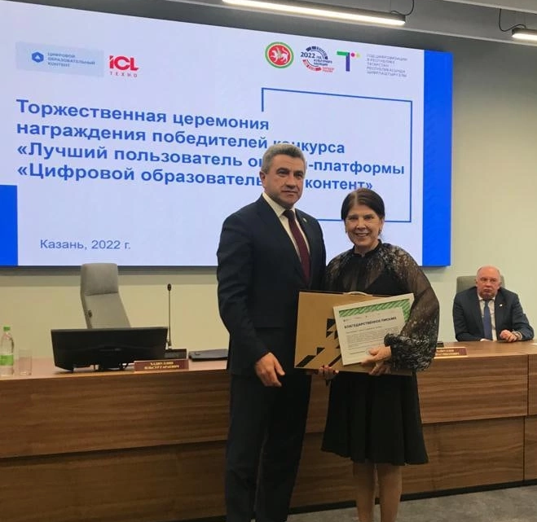
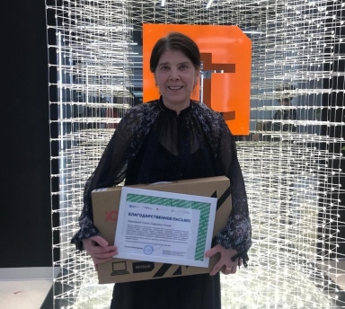
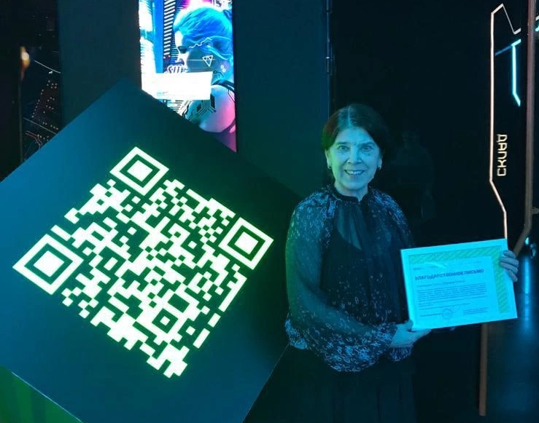
Цифровой образовательной контент
28 декабря 2022 г. в ИТ-парке им. Башира Рамеева г.Казани состоялась церемония награждения победителей республиканского конкурса « Лучший пользователь онлайн платформы «Цифровой образовательный контент». Победителю конкурса, учителю начальных классов Гатиной Гузель Сафеевне, министр образования и науки РТ Хадиуллин И.Г. вручил персональный ноутбук и благодарственное письмо.

Slide 11
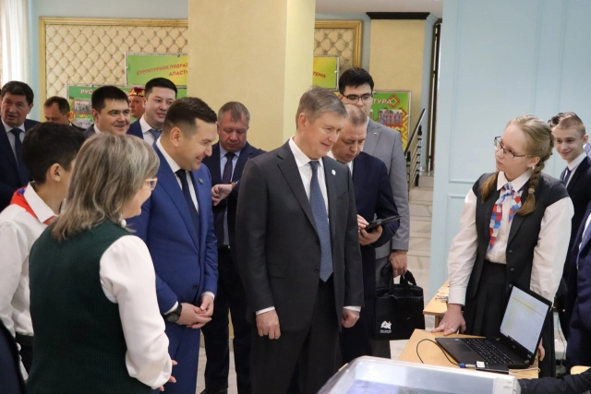
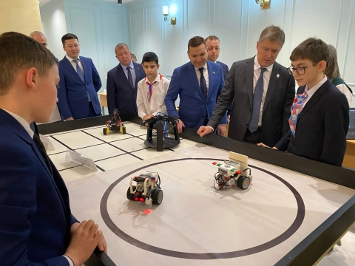
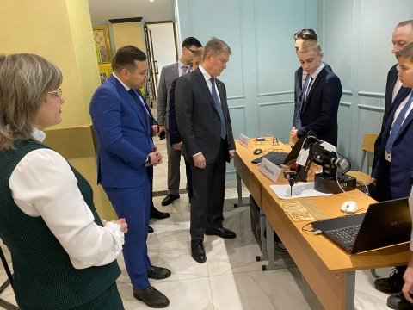
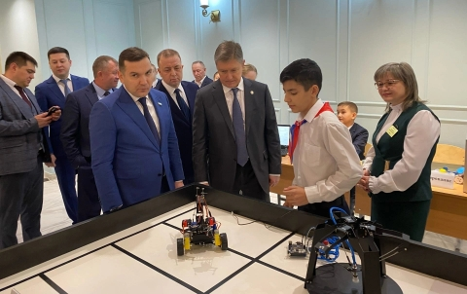
Точка роста.
8 февраля 2023 года прошло итоговое заседание Совета района с участием Первого заместителя Премьер-министра Республики Татарстан Рустама Камильевича Нигматуллина.
На мероприятии обучающиеся и педагоги Апастовской средней школы провели мастер- классы, в рамках реализации федерального проекта « Точка роста» по естественно - научному направлению и робототехнике. Были продемонстрированы: цифровая лаборатория по физике, химии, нейротехнологии, 3D- моделирование, мастерская СТЭМ, сумо роботов.

Slide 12
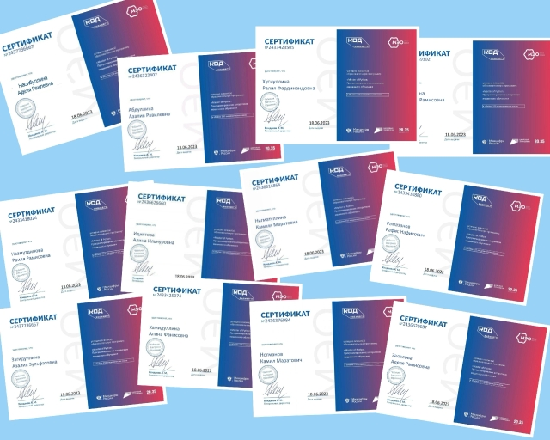
Код будущего
В рамках реализации федерального проекта «Развитие кадрового потенциала ИТ-отрасли» национальной программы «Цифровая экономика Российской Федерации» был открыт набор на курсы по проекту «Код будущего» для учащихся 8-11 классов.
Обучающиеся 10-х классов МБОУ «Апастовская СОШ» успешно обучились современным языкам программирования, прошли итоговую аттестацию и получили сертификат об освоении курса «Master of Python. Программирование алгоритмов машинного обучения».

Slide 13
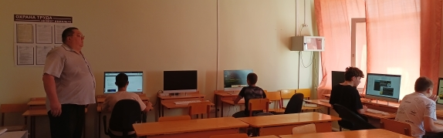
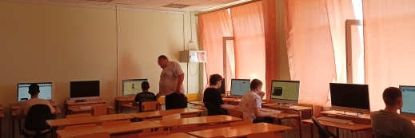
Летний интенсив
В рамках программы Летнего интенсива курс «Python от кибербезопасности к кибервселенной (офлайн)» на базе Апастовской школы, 5 обучающихся 8-х классов обучаются под руководством учителя информатики Шайхиева М.Р.

